Slide 1
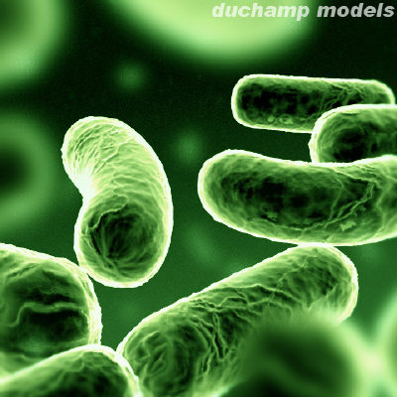
Bakterijski povzročitelji vnetij spodnjih dihal

Slide 2
Streptococcus pneumoniae (pnevmokok)
Povzroča:
pljučnico,
pljučni absces,
vnetje srednjega ušesa,
sinusov,
Sepso
Je med najpogostejšimi bakterijskimi povzročitelji vnetij spodnjih dihal.

Slide 3
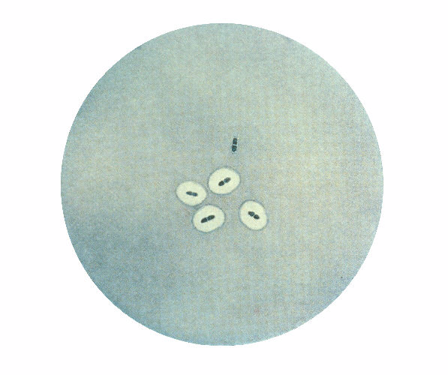
Streptococcus pneumoniae

Slide 4
KJE SE NAHAJA? Pnevmokoki pogosto naseljujejo: - sluznice zgornjih dihal zlasti pri šoloobveznih otrocih, - manjše število pa tudi sluznice nosno žrelnega prostora pri odraslih. Pnevmokoki zajedajo le človeka. DOKAZOVANJE: Bolezen potrdimo z dokazom pnevmokoka v kužnini mikroskopsko in s kultivacijo. Najpogosteje zasejavamo na bakteriološko gojišče sputuma in krvi.

Slide 5
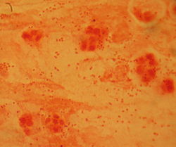
Haemophilus influenzae
Povzroča:
epiglotitis,
vnetje sapnika, sapnic,
pljučnico,
vnetje srednjega ušesa,
očesne veznice,
meningitis,
Sepso

Slide 6
OBLIKA:
* je droben, po Gramu negativen bacil in eden najpogostejših povzročiteljev vnetij spodnjih dihal,
* občutljiv je na nizke temperature, zato je najbolje, da kužnine čimprej zasejemo v ogreto gojišče.

Slide 7
REZERVOAR in NAČIN ŠIRJENJA:
Je eden najpogostejših povzročiteljev vnetij spodnjih dihal.
Prebiva v žrelu in nosno žrelnem prostoru ljudi, od koder se širi s kapljicami aerosola in izločka.
Zajeda človeka.
Najbolj so ogroženi otroci od dveh do štirih let starosti.

Slide 8
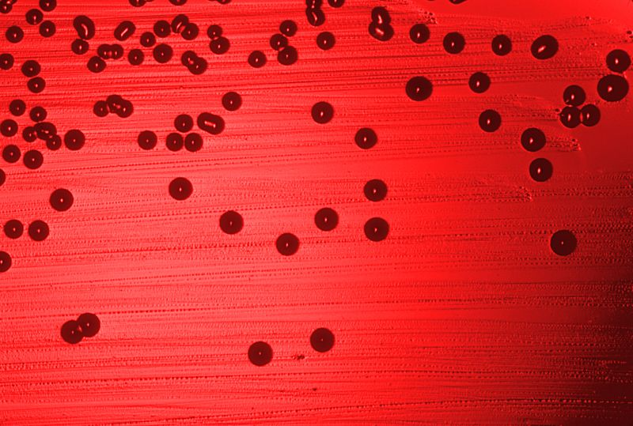
Haemophilus influenzae

Slide 9
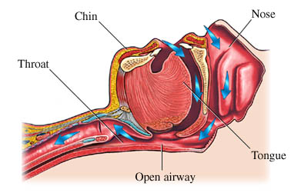
Bordetella pertussis
Povzroča : Oslovski kašelj ali pertusis. To je vnetje sapnika in sapnic z značilnimi napadi hudega kašlja.

Slide 10
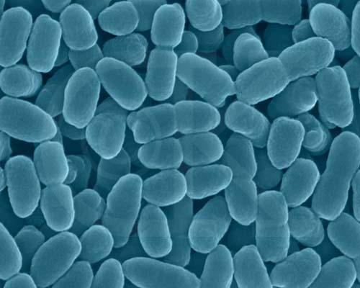
Prenaša se kapljično s kašljem in nosnim izcedkom.
Inkubacijska doba do izbruha bolezni znaša od enega do dveh tednov.
Blažjo obliko te bolezni povzroča Bordetella parapertussis.
Ogroženi so predvsem otroci, čeprav lahko zbolijo tudi odrasli.
Zaradi obveznega cepljenja se je število obolelih zelo zmanjšalo. Najbolj so ogroženi dojenčki, ki še niso cepljeni.

Slide 11
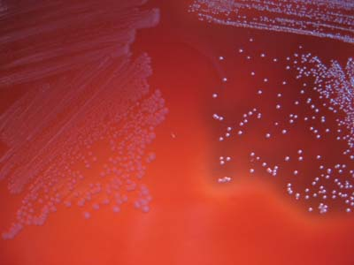
Za mikrobiološko preiskavo odvzamemo kužnino transnazalno (skozi nos), z zelo tanko in upogljivo vatirano žico (brisom) .

Slide 12
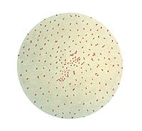
Bordetella pertussis

Slide 13
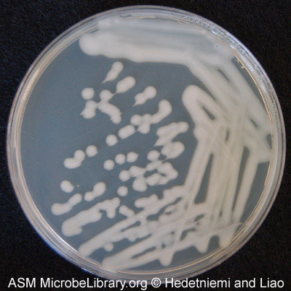
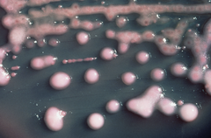
Je redkejša povzročiteljica pljučnice, ki pa je pogosto huda, ker gre za hude okvare pljučnega tkiva. Oblika: Je po Gramu negativna, negibljiva, kratka in debela palička s kapsulo. Prebiva pri 5% zdravih oseb v žrelu in črevesju. Najpogosteje pri starejših osebah, alkoholikih in diabetikih, ki imajo oslabljene varstvene dejavnosti.
Klebsiella pneumoniae

Slide 14
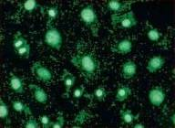
Mycoplasma pneumoniae
(Mikoplazme)
Povzroča:
vnetje žrela,
sapnika,sapnic,
obnosnih votlin,
srednjega ušesa
pljučnico, ki so jo sprva imenovali primarna atipična pljučnica.
*Razširjena je po vsem svetu.
*So zelo drobne bakterije brez trdne celične stene.
*So znotrajcelični zajedavci, vendar jih lahko gojimo na posebnih gojiščih z dodatkom konjskega seruma.
*Bolezen potrdimo z dokazovanjem protiteles v serumu.

Slide 15
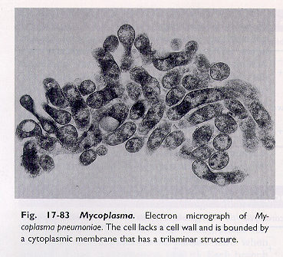
Elektronski posnetek Mycoplasme pneumoniae

Slide 16
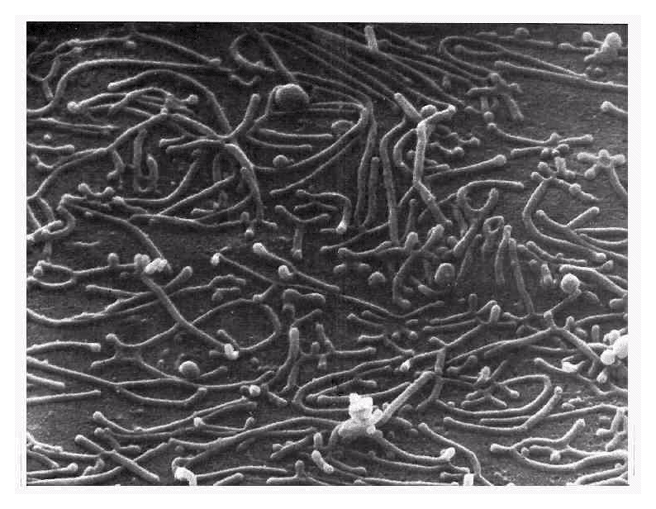
Mycoplasme pneumoniae

Slide 17
Legionella pneumophilla
Povzroča pljučnico in influenci podobna vnetja, predvsem pri manj odpornih osebah.
- Je nalezljiva bolezen.
Znaki:
- visoka temperatura,
gastrointestinalne bolečine,
glavobol,
pljučnica.
- V naravi živi v vodah in algah, pa tudi v vodnih amebah.
- Človek se okuži z aerosoli iz vodovodnih (pipe, prhe) in prezračevalnih naprav ter vlažilcev zraka, v katerih so se legionele čezmerno namnožile.

Slide 18
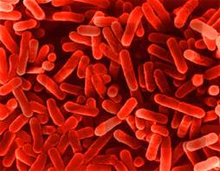
Razmnožujejo se v alveolarnih makrofagih (mesto nahajanja: pljuča), lahko pa tudi pri temperaturah okoli 50°C.
Za uničenje legionele ali zmanjšanje števila le-teh, je treba vodo v vodovodni napeljavi segrevati vsaj na 65°C.

Slide 19
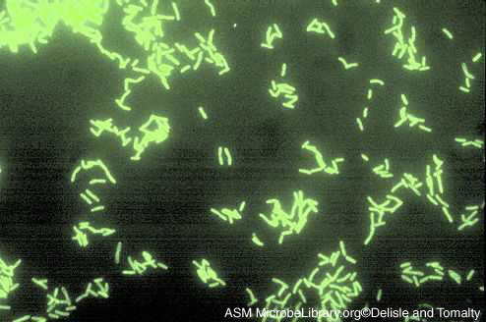
Oblika:
Legionela je drobna, kokobacilarna, po Gramu negativna bakterija iz okolja (površinskih vod), ki jo je v laboratoriju težko vzgojiti.
Najbolj znana je Legionella pneumophila tip 1 (lahko se konča tudi z smrtjo).
Dokazovanje:
Pri bolnikih preiskujemo kužnine iz dihal z neposrednimi preiskavnimi metodami in z zasajevanjem na posebna gojišča.
Diagnostično pomemben je dokaz legionelnega antigena v urinu.

Slide 20
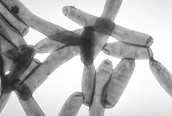
Legionella pneumophilla

